Slide 1


SOCIAL ARV & ULIGHED
Pierre Bourdieus teori om social arv

Slide 2

Formålet med dagens lektion er at…
….Du er i stand til at forstå Pierre Bourdieus teoriapparat (hans begreber) for senere i forløbet at kunne anvende dem

Slide 3
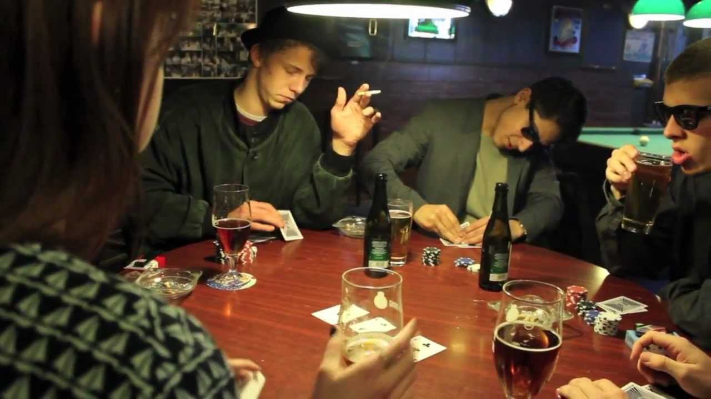
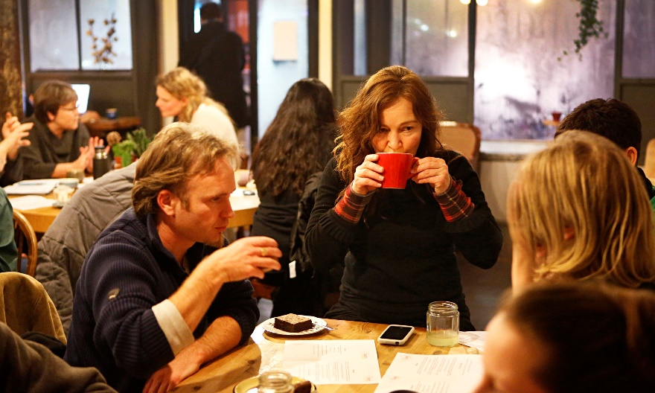
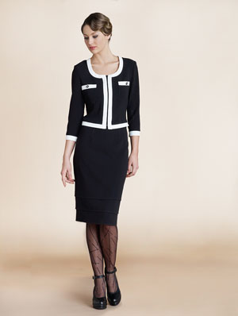
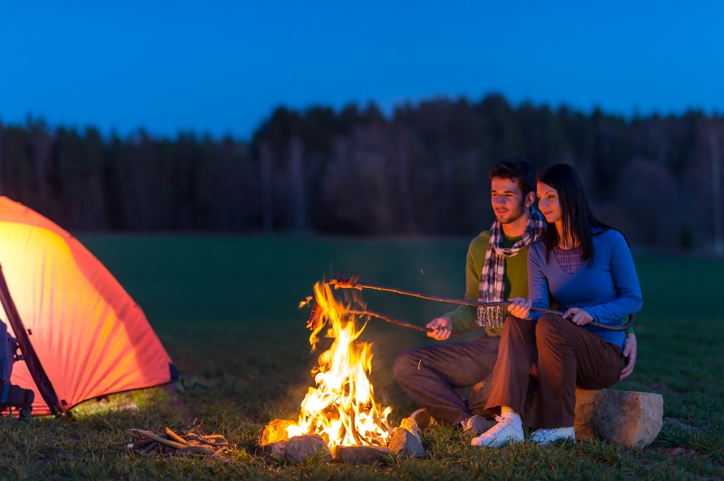
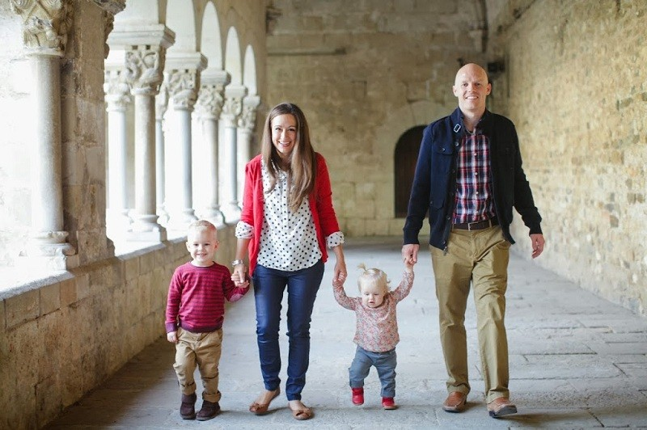
Folk er forskellige
Hvordan er din opvækst:
Hvad giver din forældre videre til dig?
Taler dine forældre med dig om finkulturelle ting?
Hvad laver de med dig på ferier og i fritiden?
Kan dine forældre hjælpe dig med matematik i gymnasiet?
Ser du dine forældre læse avis, når de skal slappe af?
Har dine forældre et netværk som sikre dig en plads som junior-medlem af en bestyrelse i en mellemstor virksomhed, når du er færdiguddannet?

Slide 4
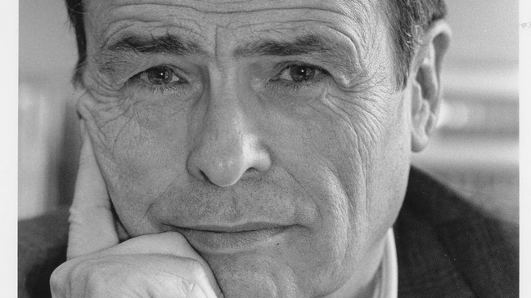
Pierre Bourdieus Praksisteori
Samf. A-niv.

Slide 5
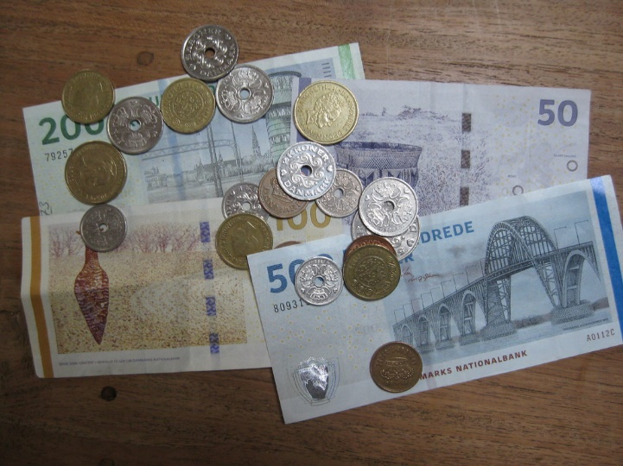

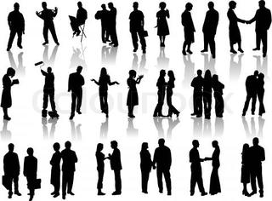
Kapitalbegrebet
Opgave: Udfyld selv dette slide med hvad kapitalbegrebet dækker over
Link: Kapitalbegrebet

Slide 6
Folk tænker, opfører sig og går ret forskelligt klædt….
Du har sikkert lagt mærke til at folk ikke er ens. Nogle personer elsker at læse bøger i deres fritid og gerne mange bøger på et år, mens andre aldrig kunne drømme om frivilligt at læse en bog medmindre læreren i skolen har sagt det til dem. Ligeledes er nogle mennesker til underholdningsprogrammer ala. bagedysten, mens andre synes dette er plat og dårlig smag. Samt at nogle klare sig godt i skolen, mens andre klarer sig mindre godt.
Hvordan kan vi forklare dette?
Her skal vi have hjælp fra en af de største sociologer i verdenshistorien. Franskmanden Pierre Bourdieu
Bourdieu kan i høj grad hjælpe os med at forstå den sociale orden, der skaber ulige livschancer og dominansforhold (= at nogle har mere magt end andre) i vores samfund
Lav opgaverne på de to næste slides ☺

Slide 7
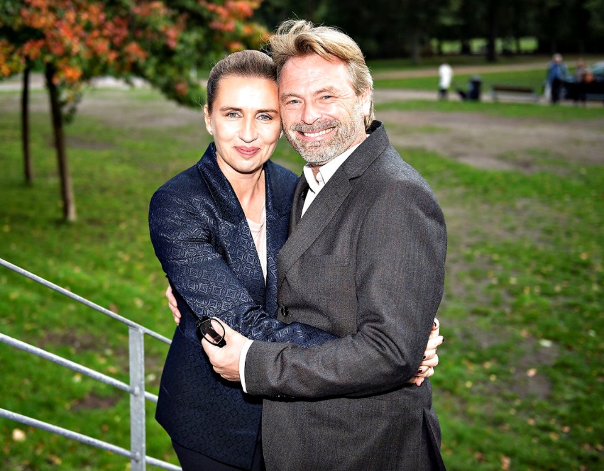
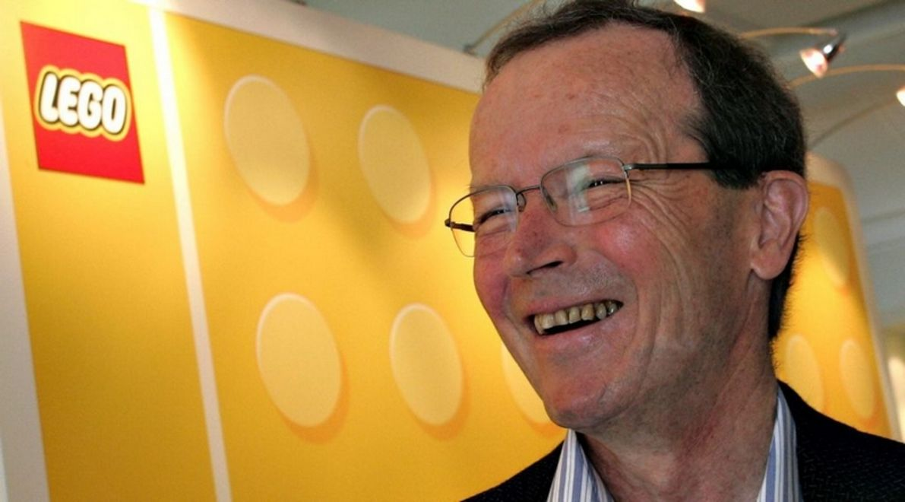
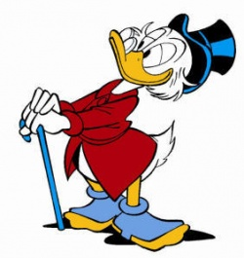
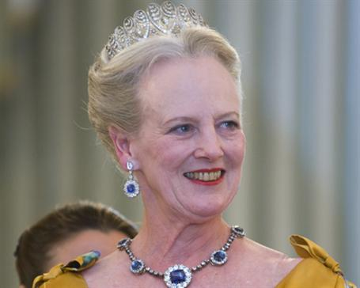
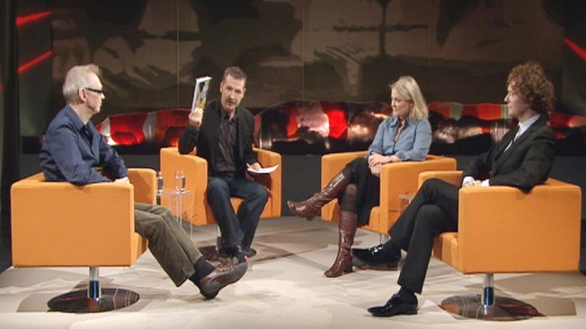
Hjælp med at finde ud af hvilke kapital former disse personer i høj grad besidder og udnytter?
Joachim Von And
Statsministerens mand
Kirk (ejer Lego)
Dronningen
Smagsdommerne på DR2
Svar:

Slide 8

Habitus & Felt begrebet
Opgave: Udfyld selv dette slide med hvad habitus- og felt-begrebet dækker over
Link: Habitus & felt begrebet
Hvad dækker begrebet felt over:
Hvad dækker begrebet habitus over:

Slide 9
Dan dig overblik over følgende modeller.
Forklar med egne ord hvad de viser.

Slide 10
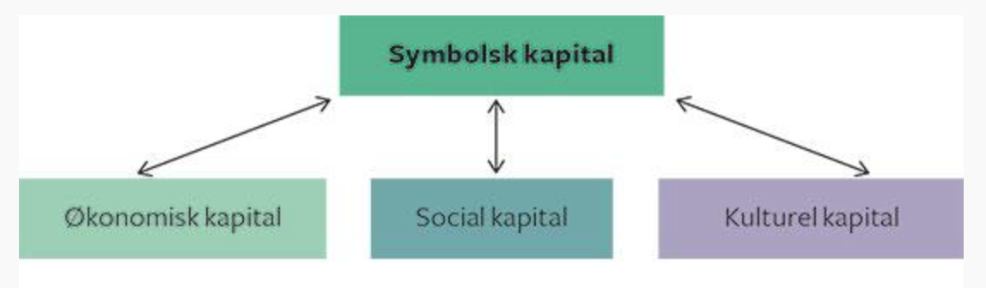
Symbolsk kapital
P. Bourdieu taler om en fjerde kapital som ikke lige er med i videoen, nemlig symbolsk kapital:
Symbolsk kapital er en overordnet form for kapital, der afspejler de øvrige tre kapitalformer og handler om, hvorvidt man kan bruge sine kapitaler til at opnå prestige og status inden for samfundet eller inden for et felt. Dvs. at en person som andre ser op til har høj symbolsk kapital.

Slide 11
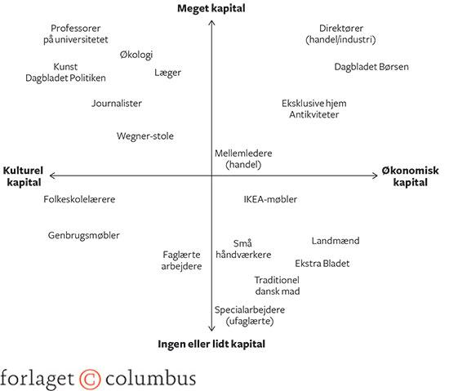
Model over kapitaler:
Sum med din sidemakker:
Hvilke kapitaler har en professor på universitet meget af?
Hvilke kapitaler har en ufaglært specialarbejder?
Hvem læser Ekstra Bladet?
Hvem læser Politiken?

